Slide 1
智小研
陪伴考研每一天
答辩人：黄国庆 答辩时间：2019年11月14日

Slide 2
1
需求分析
demand analysis
CONTENTS
2
功能设计
feature design
目录
3
相关技术
Related technology
4
项目演示
Project demonstration

Slide 3
01
智小妍的诞生
The birth of Zhixiao

Slide 4
需求分析——“智小研” 产生的三大原因
01
02
03
考研难，查学校难，查合适的专业更难
找不到定位？该去哪个学校呢
有了目标，没有针对性的资料？
其它网站往往数据不全，找不到自己想要的信息，在各大网站间来回查找，被各大考研机构忽悠，难以找到有用的信息。
不知道该怎么选择学校？不知道自己所在的定位? 学校太多？不知道学校间的差距。缺乏对比和参考性。
学校自主出题，资料不全，缺乏自定计划，没有明确的学习方向。

Slide 5
需求分析——what we do?
查专业，查学校
通过强大的数据收集系统与整合方案,囊括中国研究生招生信息网，中国教育在线网，考研帮等三大网站的研考开放数据。做到了点面全。
二者兼备
数据模型分析
数据采集
抓准定位
针对所在的学校，以及平时的学习情况建立成绩分析模型，智能推荐适合的学校。
正对目标
基于心仪的学校与专业，推荐合适的学习用书与参考资料，为考研之路护航。

Slide 6
02
功能设计
feature design

Slide 7
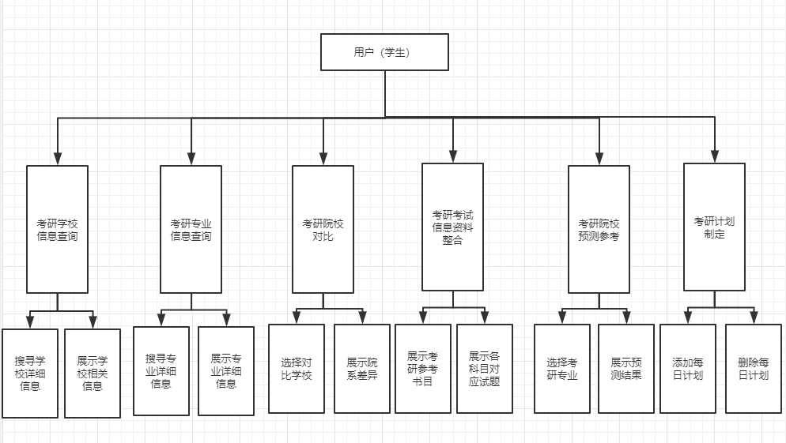
功能概要
学校与专业信息查询
01
提供学校与各个专业的招生信息。帮助同学更便捷高效的选择适合自己的目标。
院校对比+考研预测
02
为学生提供院校间的直观数据对比，包含所在分数线，院系排名，并且根据学生自身情况，智能推荐院校供学生参考。
资料整合
03
为学生提供目标专业的相关参考书目，往届考研真题等，真心为学生服务。

Slide 8
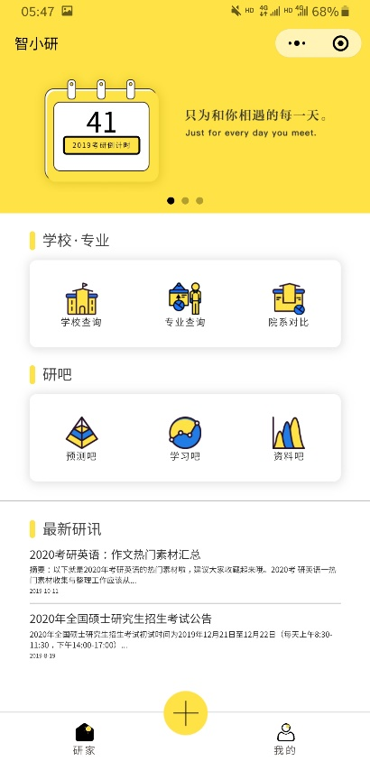
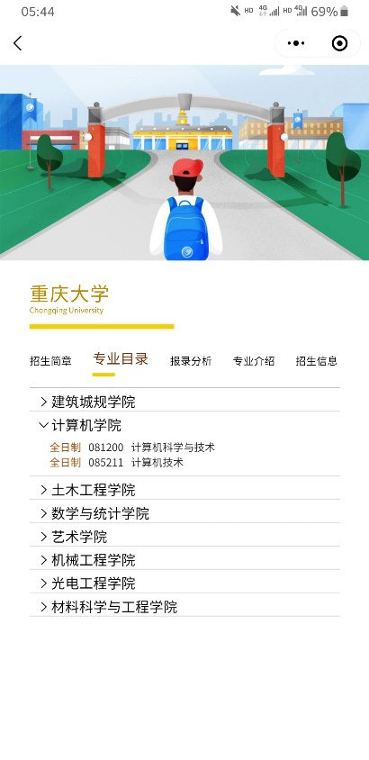
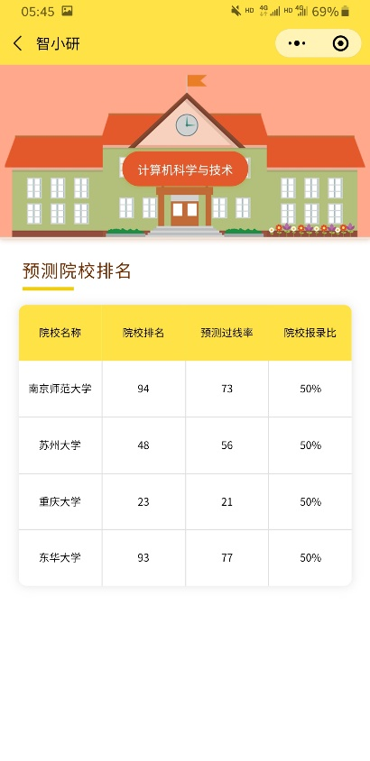
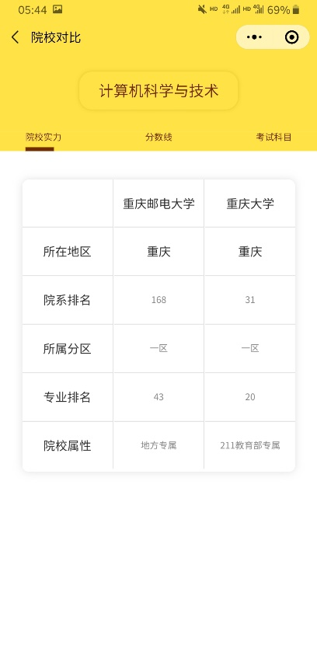
界面展示
主页
学校完整信息
预测过线率
院校对比结果

Slide 9
03
相关技术
Related technology

Slide 10
智小研-技术架构
01
02
03
04
小程序端
数据采集
预测模型
后端
微信小程序,WX-Charts图表插件,iView WeappUI组件库作为技术框架，保证小程序稳定的运行与交互。
使用python爬虫进行数据的爬取，使用Scrapy爬虫框架，采集更加高效，数据将直接存入Mysql数据库
采用阿里云PAI Studio可视化建模平台，完成了从数据处理到模型训练，分析评估的全过程
后台系统采用ThinkPHP + AdminLET二次开发，具有异常严谨的错误检测和安全机制，同时具有完整的功能API，支持在测试方便与小程序端的开发对接。

Slide 11
智小研的技术创新——数据模型分析
数据模型建立过程
01
03
05
数据采集
数据拆分
结果分析评估
02
将总体数据拆分为训练数据和预测数据
04
采集学生日常行为数据及专业课成绩数据至数据库
通过混淆矩阵查看模型预测的准确率
数据预处理
逻辑回归
结构化文本数据，同时归一化去除数据量纲
通过逻辑回归算法训练生成离线模型

Slide 12
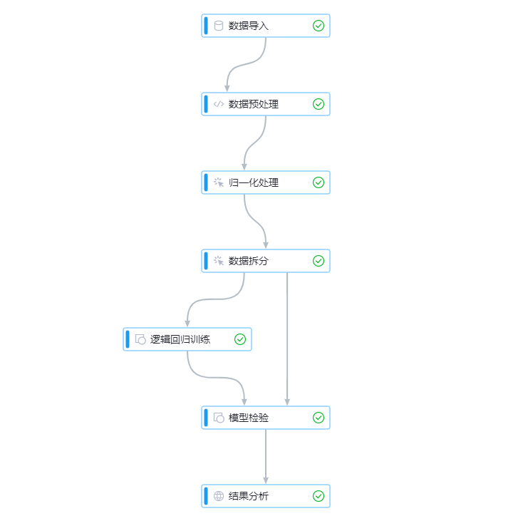
智小研的技术创新——数据模型分析
我们的上线率如何计算？
模型训练流程图
首先我们要知道考研的题目虽然不是
一致的，但是考试内容却都是考研大纲所
规定，并且这些内容都是在平时的课堂中
出现过的，也就是说我们可以以同学的各
专业课的期末成绩作为预测值，同时将同
院校历届考研学生上线情况和期末成绩作
为训练集，创建并训练逻辑回归模型，最
后将预测值及参数带入回归方程即可得出
该同学预测上线概率。

Slide 13
03
项目演示
Project demonstration

Slide 14

界面视频演示

Slide 15
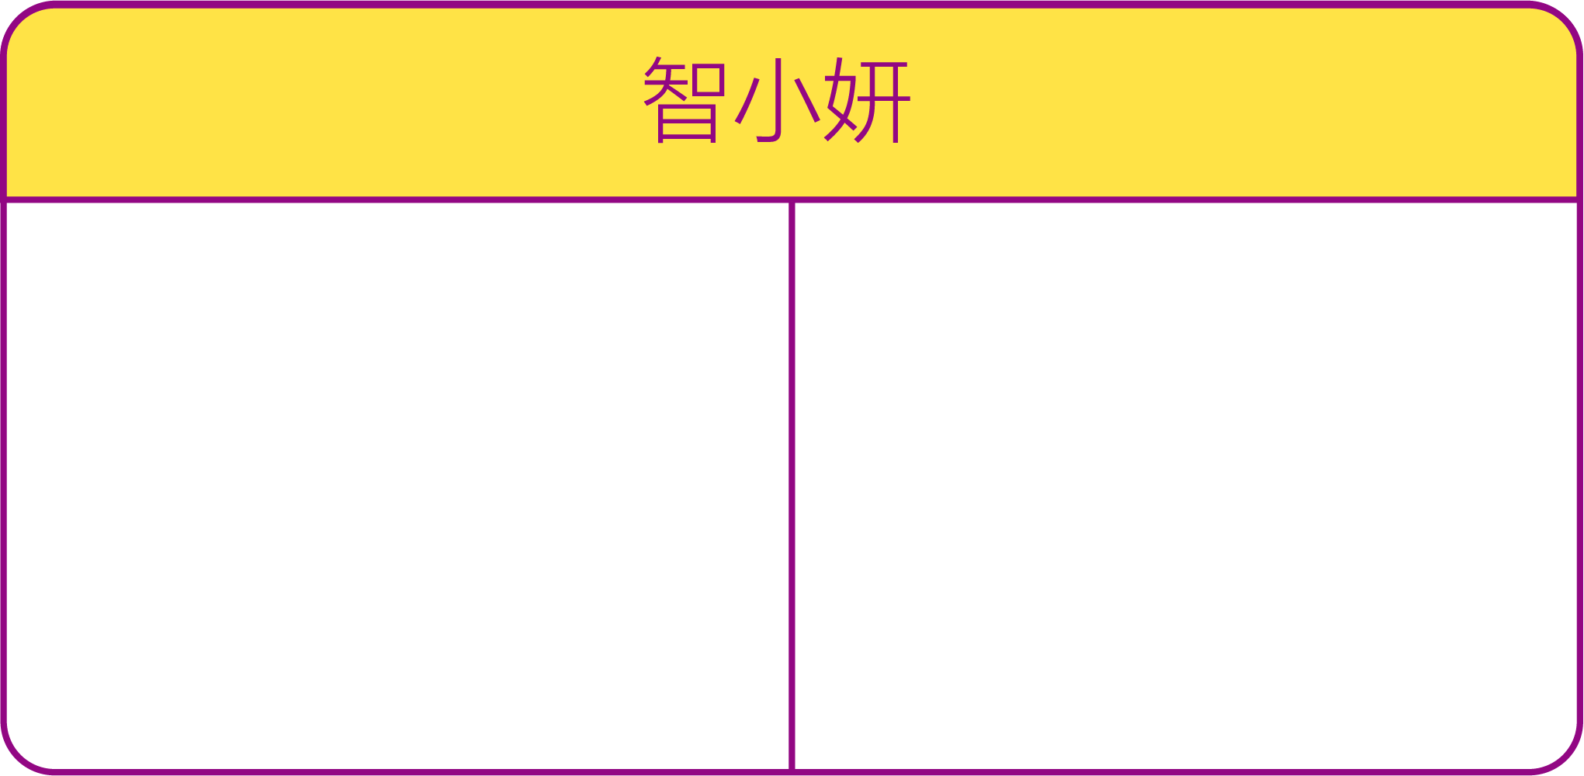

体验我们的小程序
测试账号：2017211043
登录密码：123456
欢迎扫描二维码，体验我们的小程序

Slide 16
THANKS!
感谢聆听 请多指点
智小妍团队

